Slide 1
Казанский государственный энергетический университет
Выполнил: Хайруллин Адель
Проверила: Максимова Анастасия Борисовна

Slide 2
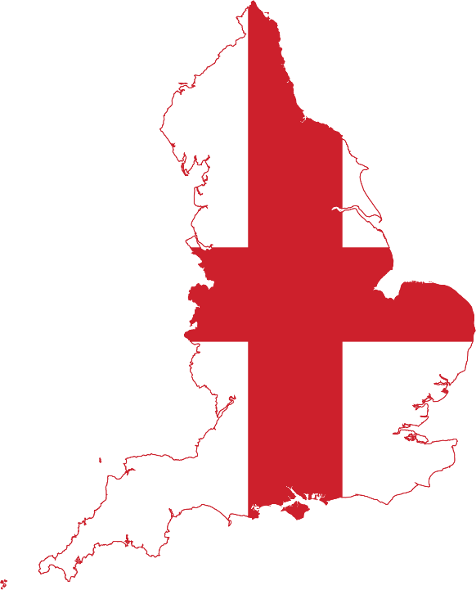
England

Slide 3
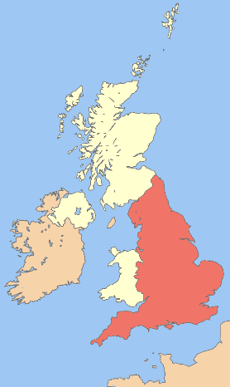
England ist der größte Land im Großbritannien.

Slide 4
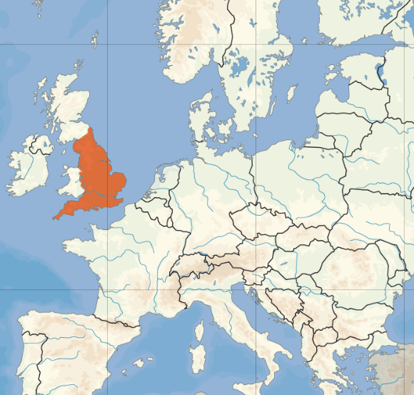
England liegt im Nordwesten Europas.

Slide 5
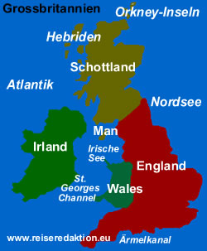
Im Norden grenzt das Land an Schottland, im Westen an Wales und die Irische See.

Slide 6
Im Osten grenzt das Land an die Nordsee, im Süden an den Ärmelkanal.

Slide 7
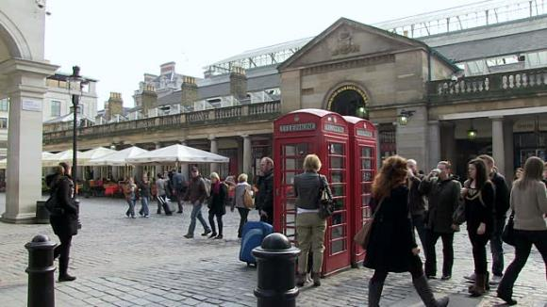
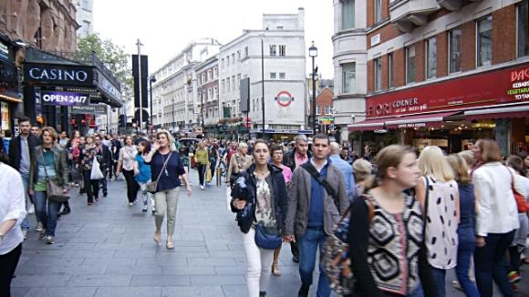
Englands Bevölkerung von über 54 Millionen Einwohnern.

Slide 8
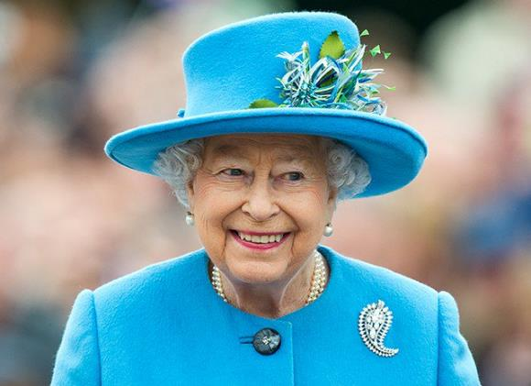
Der Herrscher von England ist Königin Elizabeth die zweite.

Slide 9
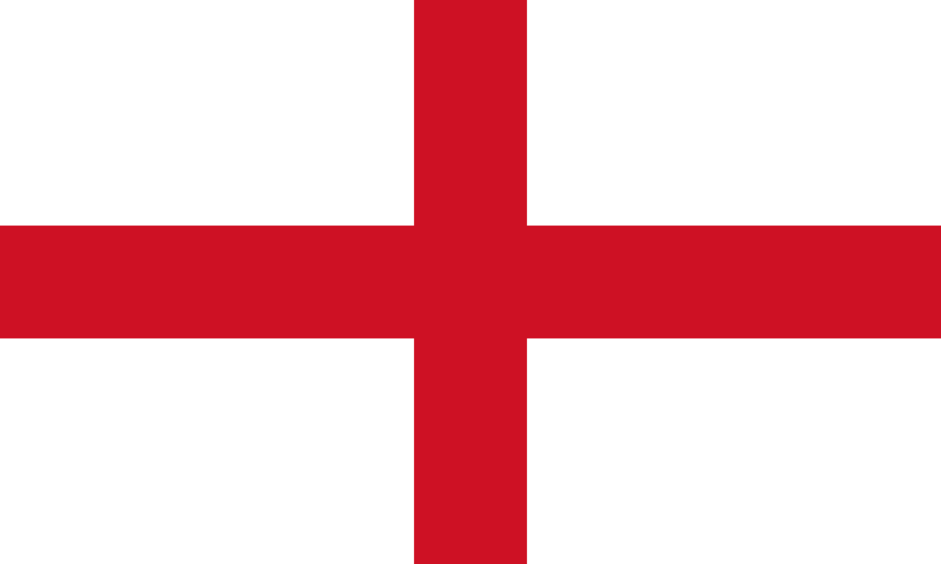
Das ist die englische Flagge.

Slide 10
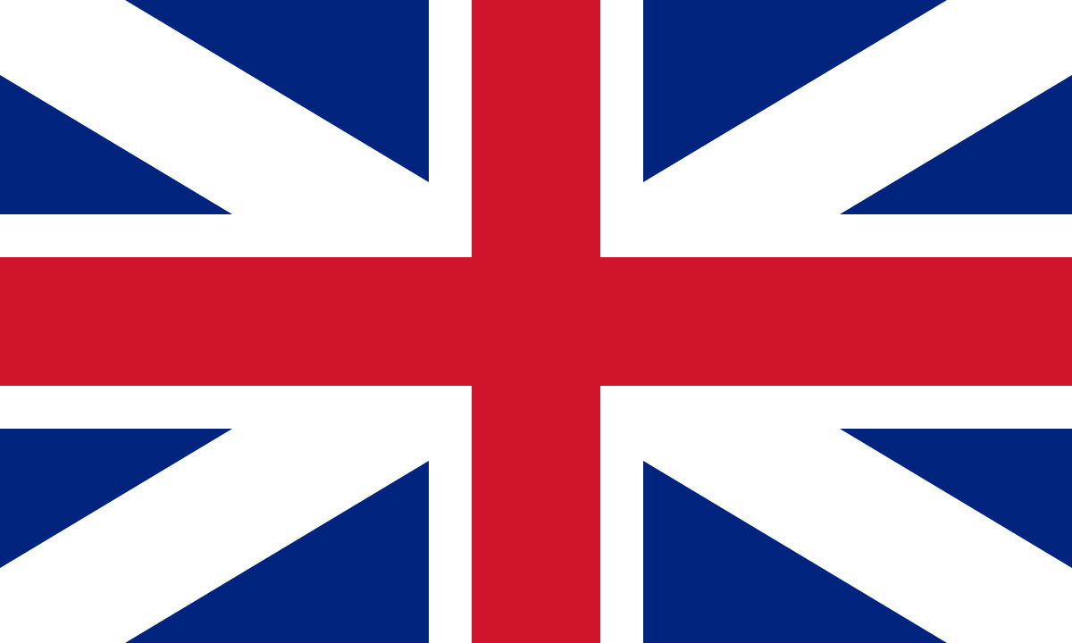
Das ist die britische Flagge.

Slide 11
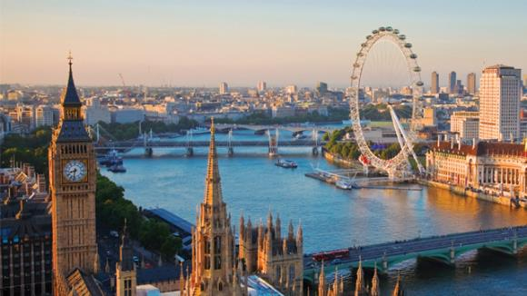
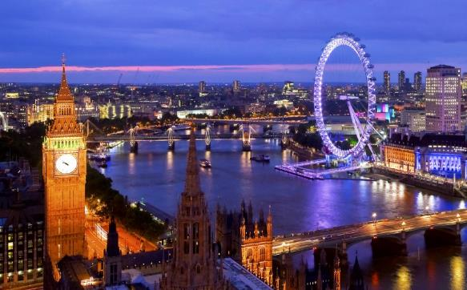
Die Haupstadt Englands und Großbritanniens ist London.

Slide 12
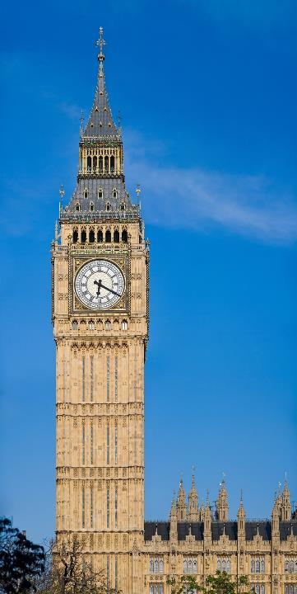
London ist weltbekannt für Big Ben

Slide 13
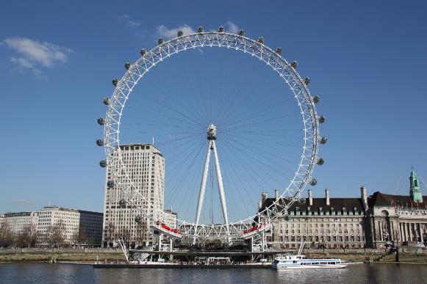
London ist weltbekannt für Big Ben, London Eye

Slide 14
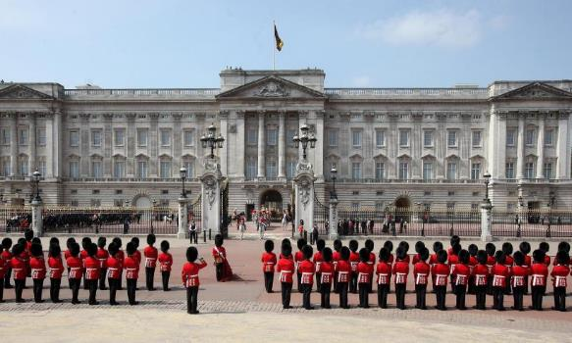
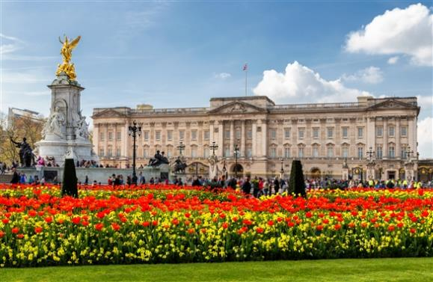
London ist weltbekannt für Big Ben, London Eye, Buckingham Palace und andere…

Slide 15
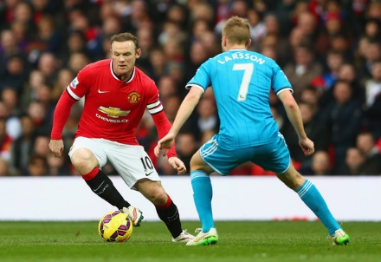
Fußball wurde in England geboren.

Slide 16
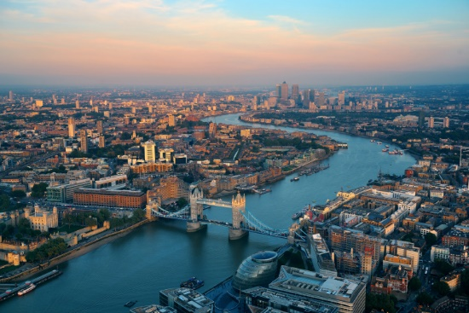
London liegt an der Themse.

Slide 17
https://de.wikipedia.org/wiki/England
https://www.google.ru/imghp?hl=ru
https://translate.google.com/?hl=ru

